Slide 1
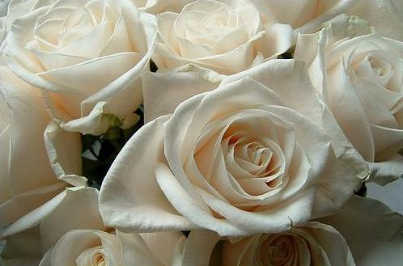
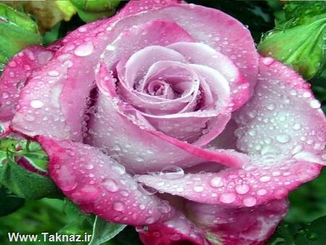
Ах, какой ароматный цветок!

Slide 2
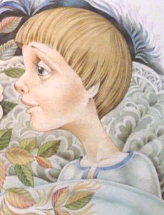

Slide 3
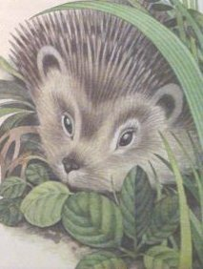
Зачем В. Гаршин описывает встречу мальчика с ежиком?

Slide 4
Что сближает розу и мальчика?
Добрые
Любили прекрасное
Оба погибают.

Slide 5
Синквейн.
Роза.
2.Добрая, счастливая.
3. Любит, наслаждается, жертвует.
4. Роза плачет от счастья жить.
5. Добро.
1.Мальчик.
2. Тихий, кроткий.
3. Болеет, переживает, умирает.
4.Беззащитный маленький хозяин цветника.
5. Ребёнок.

